Slide 1
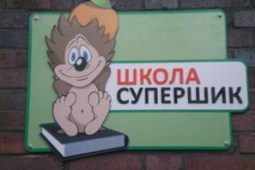
ФГОС
Строим новую школу
РОЛЬ ВНЕУРОЧНОЙ ДЕЯТЕЛЬНОСТИ В ДУХОВНО-НРАВСТВЕННОМ РАЗВИТИИ И ВОСПИТАНИИ МЛАДШЕГО ШКОЛЬНИКА КАК БУДУЩЕГО ГРАЖДАНИНА РОССИИ
Халиуллина М.Ф.,
учитель I кв. категории
2012 г.

Slide 2
Строим новую школу
ФГОС
Цель духовно-нравственного развития и воспитания обучающихся на ступени начального общего образования -
гармоничное духовное развитие личности школьника и привитие ему основополагающих принципов нравственности на основе патриотических, культурно-исторических традиций России

Slide 3
ФГОС
Виды внеурочной деятельности
Внеурочная
ДЕЯТЕЛЬ-НОСТЬ
ИГРОВАЯ
ПОЗНАВА-
ТЕЛЬНАЯ
ТРУДОВАЯ
ТУРИСТИЧЕСКИ-
КРАЕВЕДЧЕСКАЯ
СПОРТИВНО-
ОЗДОРОВИТЕЛЬНАЯ
ДОСУГОВО-
РАЗВЛЕКАТЕЛЬНАЯ

Slide 4
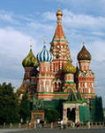
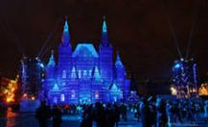
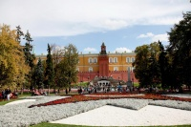
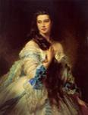
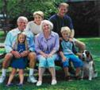
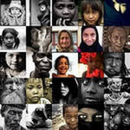
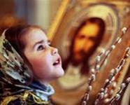
ФГОС
Традиционные источники нравственности
Россия
Общество
Искусство
Труд
Семья
Наука
Человечество
Природа
Религия

Slide 5
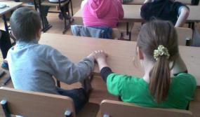
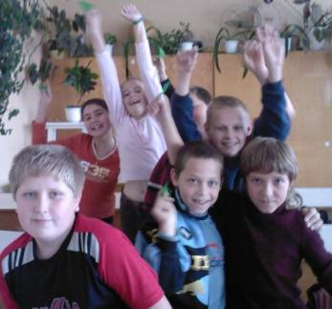
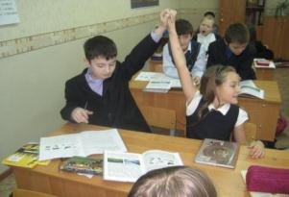
Строим новую школу
ФГОС
Ценностные основы духовно-нравственного развития и воспитания обучающихся
Воспитание нравственных чувств и этического сознания
Ценности: нравственный выбор, жизнь и смысл жизни, справедливость, милосердие, честь, достоинство, уважение родителей, ответственность и чувство долга, забота и помощь, мораль, честность, забота о старших и младших, толерантность, представление о вере, духовной культуре и светской этике.

Slide 6
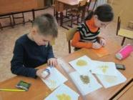
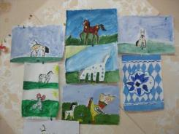
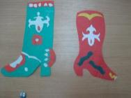
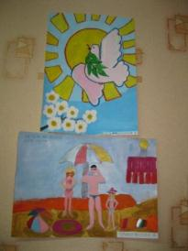
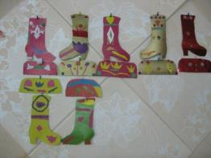
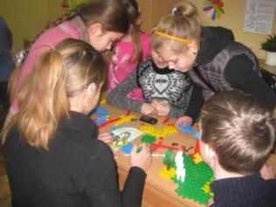
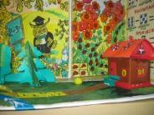
ФГОС
Основные направления и ценностные основы духовно-нравственного развития и воспитания обучающихся
Воспитание ценностного отношения к прекрасному, формирование представлений об эстетических идеалах и ценностях (эстетическое воспитание).
Ценности: красота, гармония, духовный мир человека, эстетическое развитие, самовыражение в творчестве и искусстве.

Slide 7
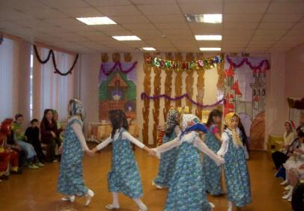
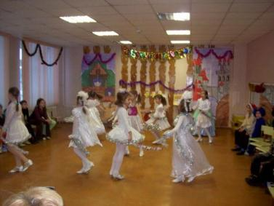
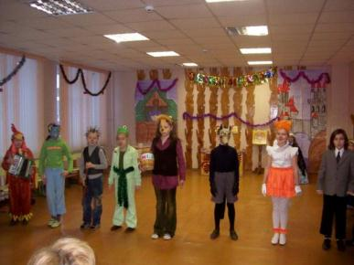
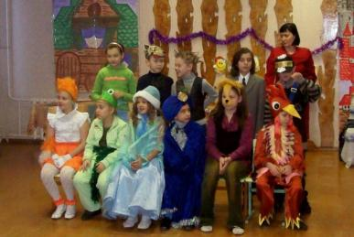
Основные направления и ценностные основы духовно-нравственного развития и воспитания обучающихся
ФГОС
Воспитание ценностного отношения к прекрасному, формирование представлений об эстетических идеалах и ценностях (эстетическое воспитание).
Ценности: красота, гармония, духовный мир человека, эстетическое развитие, самовыражение в творчестве и искусстве.

Slide 8
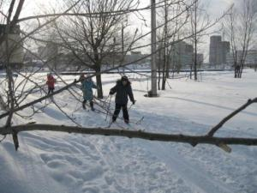
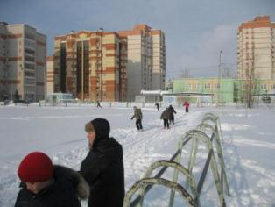
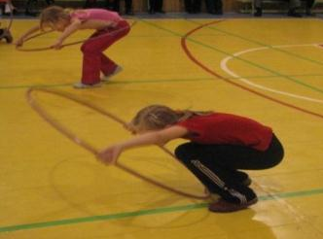
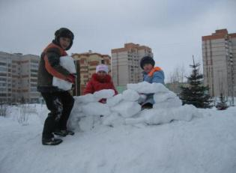
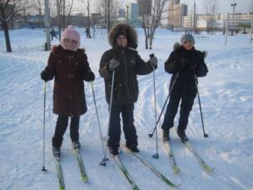
ФГОС
Основные направления и ценностные основы духовно-нравственного развития и воспитания обучающихся
Формирование ценностного отношения к здоровью и здоровому образу жизни.
Ценности: здоровье физическое и стремление к здоровому образу жизни, здоровье нравственное, психологическое, нервно-психическое и социально-психологическое.

Slide 9
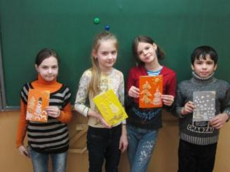
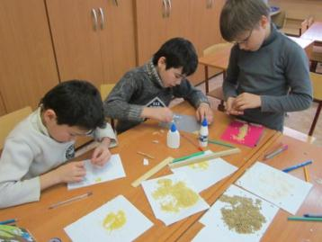
Основные направления и ценностные основы духовно-нравственного развития и воспитания обучающихся
ФГОС
Воспитание трудолюбия, творческого отношения к учению, труду, жизни.
Ценности: уважение к труду, творчество и созидание, стремление к познанию и истине, целеустремлённость и настойчивость, бережливость, трудолюбие.
Notes:
ПРИклеить

Slide 10
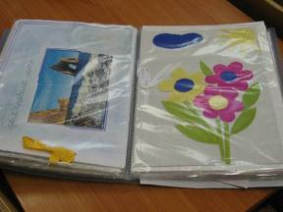
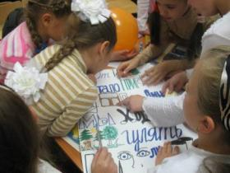
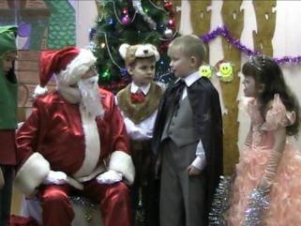
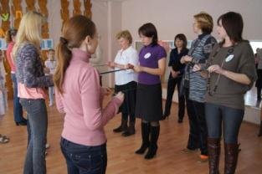
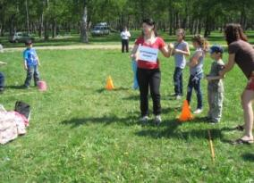
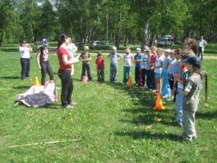
ФГОС
Содержание деятельности
Планирование и
анализ
Диагностическая
работа
Научно – методическая
работа
Работа с одаренными
детьми
Индивидуальная работа
со слабоуспевающими детьми
Работа с родителями

Slide 11
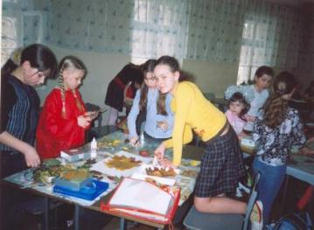
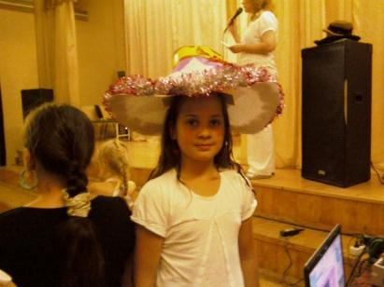
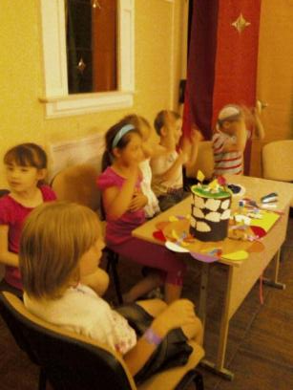
ФГОС
Очень часто дети
принимают участие
в коллективных
творческих делах.

Slide 12
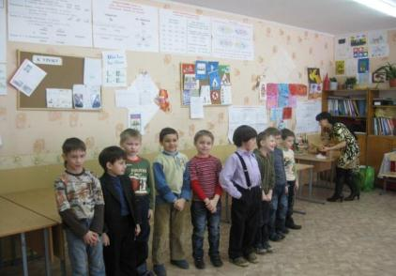
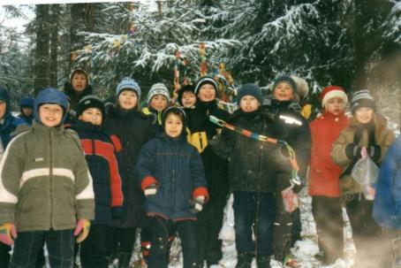
ФГОС
Проводятся дни
Здоровья.
Мальчики поздравляют
девочек, мам, бабушек.

Slide 13
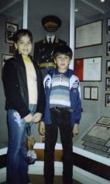
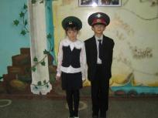
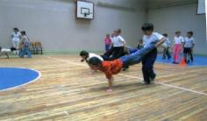
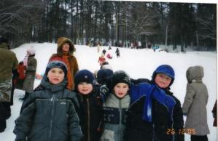
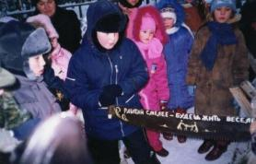
ФГОС
Работа с родителями
Родительские
собрания.
Совместное посещение
музеев, театров, выставок
Проведение
спортивных
соревнований
Заседания
родительского
комитета
Индивидуальные
беседы
Консультации
для родителей
Совместные походы и
вылазки в лес.
Анкетирование
родителей
Проведение совместных
субботников
Организация
совместных
праздников

Slide 14
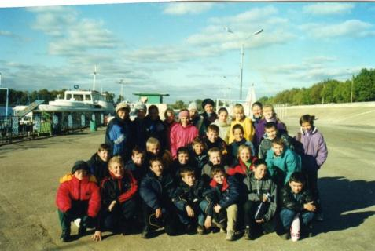
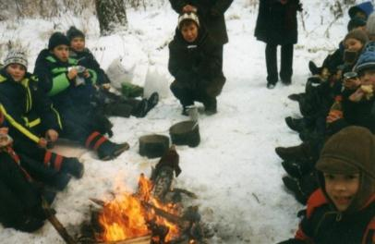
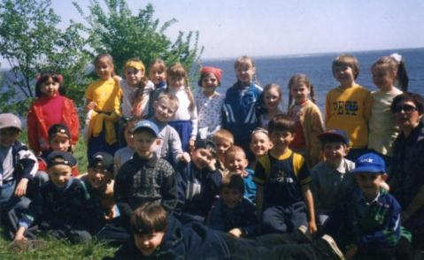
В школе часто организуются экскурсии
ФГОС

Slide 15
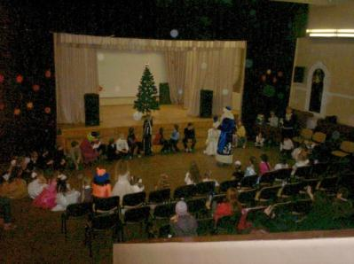
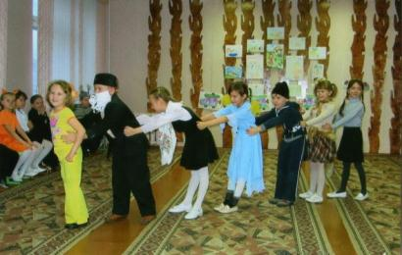
ФГОС
В начальной школе
проводится празднование
Нового года.
Традиционно дети
начальной школы
участвуют во всех
концертах.

Slide 16
ФГОС
Принимают участие
в праздниках.

Slide 17
ФГОС
Участвуют в подготовке
и показе спектаклей.

Slide 18
ФГОС
Проводят
деловые игры.

Slide 19
ФГОС
Выставки творческих работ

Slide 20
ФГОС
Учащиеся готовят презентации

Slide 21
ФГОС
Начальная школа тесно сотрудничает с библиотекой

Slide 22
ФГОС
Направления воспитательной работы
Я моя семья

Slide 23
ФГОС
Ко дню
пожилого
человека

Slide 24
ФГОС
Я и
мои друзья

Slide 25
Госпожа честная масленица
ФГОС

Slide 26
Я и мой досуг
ФГОС

Slide 27
ФГОС
Я и мое здоровье

Slide 28
Я и общение
ФГОС

Slide 29
Воспитание толерантности
ФГОС

Slide 30
Я – человек
ФГОС

Slide 31
Портрет выпускника начальной школы
ФГОС
СОВРЕМЕННЫЙ ГРАЖДАНИН РОССИИ
Любознательный активно познающий мир
Готовый самостоятельно действовать и отвечать за свои поступки
Владеющий основами умения учиться
Доброжелатель-
ный , умеющий слушать и слышать собеседника
Любящий свой край и свою родину
Уважающий и принимающий ценности семьи и общества
Выполняющий правила здорового образа жизни

Slide 32
ФГОС
Какой быть
начальной школе –
зависит от нас!

Slide 33
ФГОС
СПАСИБО
ЗА ВНИМАНИЕ!
ПРЕЗЕНТАЦИЮ ПОДГОТОВИЛА УЧИТЕЛЬ НАЧАЛЬНЫХ КЛАССОВ МБОУ «Средняя общеобразовательная школа № 143 с углубленным изучением отдельных предметов»
ХАЛИУЛЛИНА М.Ф.

